Slide 1
Unidad Lista Espera
Comité Lista Espera
09-12-2024

Slide 2
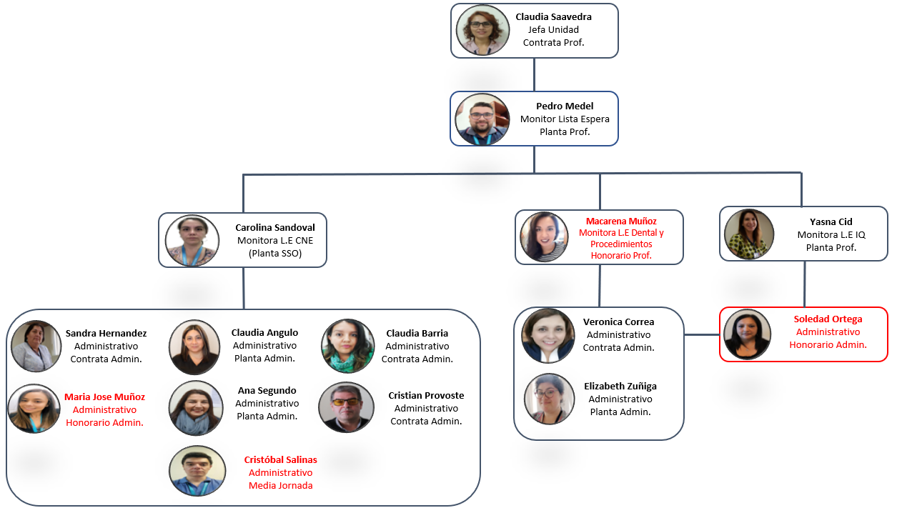
Organigrama Unidad Lista Espera HBSJO

Slide 3
Funciones Unidad Lista Espera HBSJO
La Unidad de Lista de Espera debe velar por la oportuna gestión y atención de nuestros usuarios en las distintas listas de Espera (consultas nuevas, procedimientos, dental y quirúrgica), disminuyendo de esta forma los tiempos de espera y cumpliendo los compromisos de gestión instruidos desde MINSAL, según las prioridades de nuestro establecimiento:
Urgencia
Oncológico
Ges
Lista de espera (prioridad clínica, antigüedad)
Sename
Prais
Adulto Mayor
Para llevar a cabo lo anterior, la Unidad de Lista de Espera del Hospital Base San José de Osorno, realiza las siguientes funciones:
Citación de lista de espera de consulta nueva de especialidad.
Contactabillidad de las distintas LE (listas de espera consultas nuevas, procedimientos, dental y quirúrgica), ya sea llamados hábiles e inhábiles, visitas domiciliarias, cartas certificadas o llamado radiales.
Monitoreo constante de las distintas listas de espera.
Gestión de resolución de casos según antigüedad y prioridad clínica.
Realizar egresos.
Atención de público.

Slide 4
Causales de Egreso de Lista Espera
N° Causal | Causal | Tipo | Responsable Egreso
0 | Ges | 1-2-3-4 | Médica
1 | Atención Realizada | 1-2-4 | Médica
2 | Procedimiento Informado | 3 | Médica
3 | Indicación Médica Para Reevaluación | 3-4 | Administrativa
4 | Atención Otorgada en el Extra sistema | 1-2-3-4 | Administrativa
5 | No Beneficiario | 1-2-3-4 | Administrativa
6 | Renuncia o rechazo voluntario | 1-2-3-4 | Administrativa
7 | Recuperación espontánea | 1-2-3-4 | Administrativa
8 | Inasistencias | 1-2-3-4 | Administrativa
9 | Fallecimiento | 1-2-3-4 | Administrativa
10 | Solicitud de Indicación Duplicada | 1-2-3-4 | Administrativa
11 | Contacto no corresponde | 1-2-3-4 | Administrativa
12 | No corresponde realizar cirugía | 4 | Médica
13 | Traslado coordinado | 1-2-3-4 | Administrativa
14 | No pertinencia | 1 - 2 y 3 | Administrativa
15 | Error de digitación | 1-2-3-4 | Administrativa
16 | Atención por Resolutividad | 1-2-3-4 | Médica
17 | Atención por Telemedicina | 1-2-3 | Médica
18 | Modificación de la condición clínico- diagnóstica del caso | 1-2-3-4 | Administrativa
19 | Atención por Hospital Digital | 1-2-3 | Médica
20 | Postergaciones | 1-2-3-4 | Administrativa
99 | Técnico Administrativo Nivel Central | 1-2-3-4 | Administrativa
N° | Tipo
1 | Consulta Nueva Especialidad
2 | Consulta Repetida Especialidad
3 | Procedimiento
4 | Quirúrgica

Slide 5
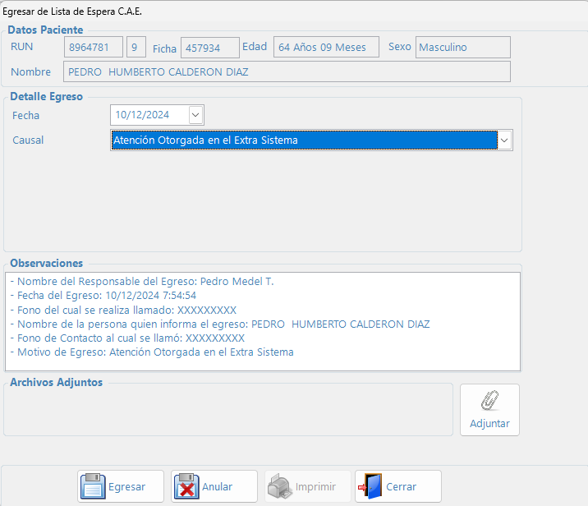
Causal 4 – Atención Extra Sistema
Causal: Atención Otorgada en el Extra sistema
Tipo Prestación: 1-2-3-4
Modalidad Atención: Presencial o a Distancia
Definición: Corresponde a la atención de Consulta de Especialidad, Procedimiento y Examenes de Apoyo de Diagnóstico y Terapéuticos o Intervención Quirúrgica realizada en un establecimiento del extra-sistema por iniciativa del usuario de satisfacer su demanda por otros medios..
Fecha salida: Fecha en la que el establecimiento toma conocimiento
Respaldo: Registro del contacto realizado con el usuario o persona que lo representa, en el cual se toma conocimiento de la atención realizada en el extrasistema. Registro papel o digital cumpliendo con el conjunto mínimo básico de datos de contactabilidad.
Responsable Respaldo: Administrativo del Establecimiento que informa el contacto
Responsable de Aplicar Egreso: Administrativo del Establecimiento que Registra el egreso en sistema local/SIGTE

Slide 6
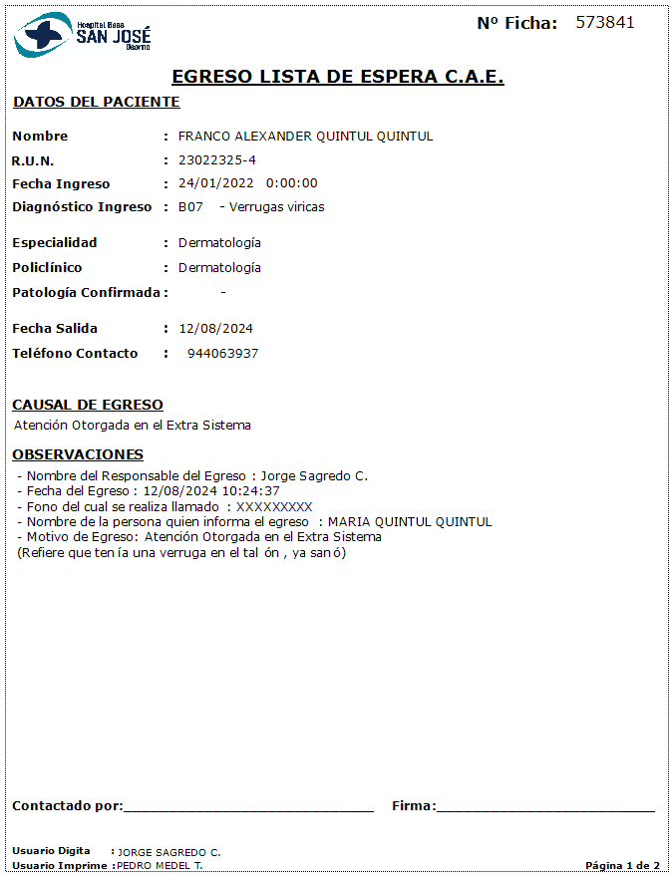
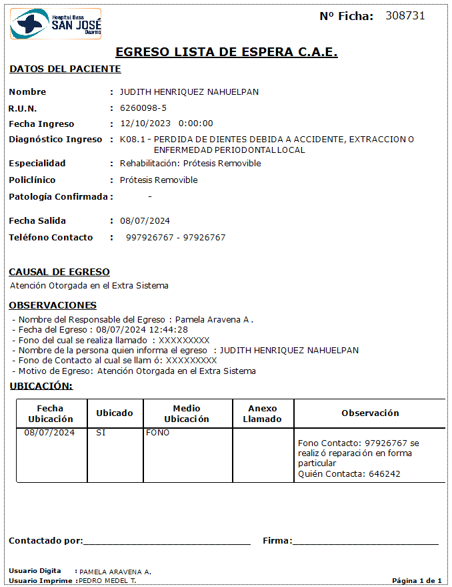
Causal 4 – Atención Extra Sistema

Slide 7
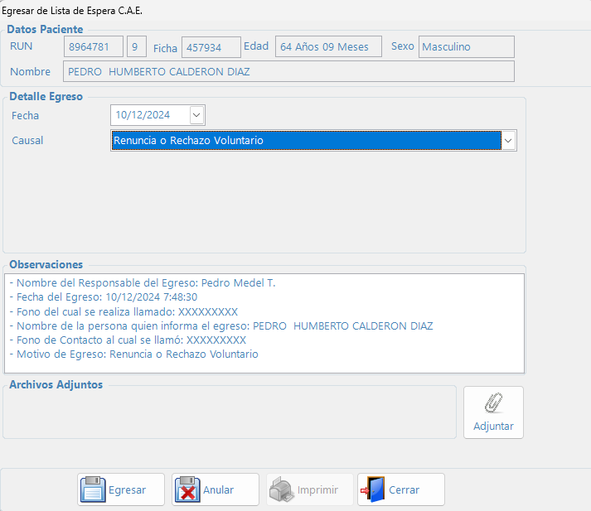
Causal 6 – Rechazo Voluntario
Causal: Renuncia o rechazo voluntario
Tipo Prestación: 1-2-3-4
Modalidad Atención: Presencial o a Distancia
Definición: Corresponde a la renuncia o rechazo a la prestación, que realiza el usuario o persona que lo represente.
Consideraciones: Esta causal sólo aplica cuando se toma contacto con el usuario y este rechaza en forma absoluta la cita disponibilizada, sin intensión de parte del usuaria en reagendar o postergar, sin otro fundamento que de aplique otra casual de salida como la realizada en el extrasistema o recuperación espontánea, como ejemplo. En caso de que el usuario decida solicitar una tercera postergación se debe informar al usuario que esta tercera postergación constituye egreso por rechazo, según normativa vigente.
Fecha salida: Corresponde a la fecha en la cual el usuario o persona que lo represente expresa su voluntad.
Respaldo: Registro del contacto realizado con el usuario o persona que lo represente, en el cual se toma conocimiento de la renuncia o rechazo a la atención.
Presencial: Documento con la firma del usuario.
No Presencial: Registro papel o digital cumpliendo con el conjunto mínimo básico de datos de contactabilidad
Responsable Respaldo: Administrativo del Establecimiento que informa el contacto
Responsable de Aplicar Egreso: Administrativo del Establecimiento que Registra el egreso en sistema local/SIGTE

Slide 8
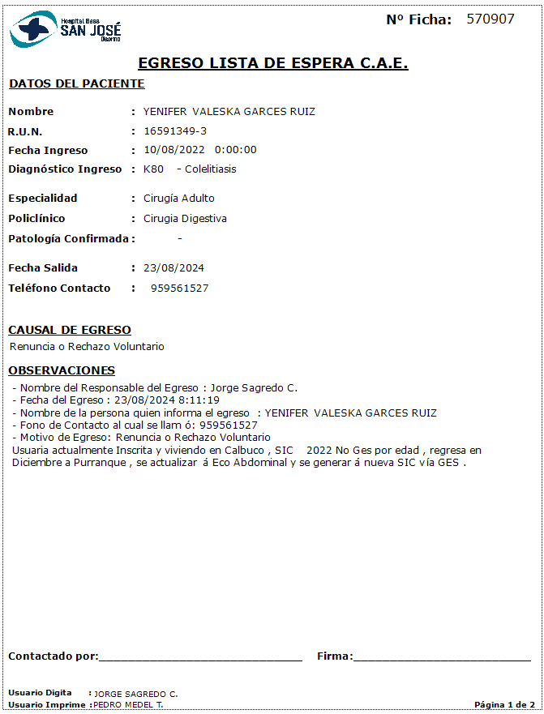
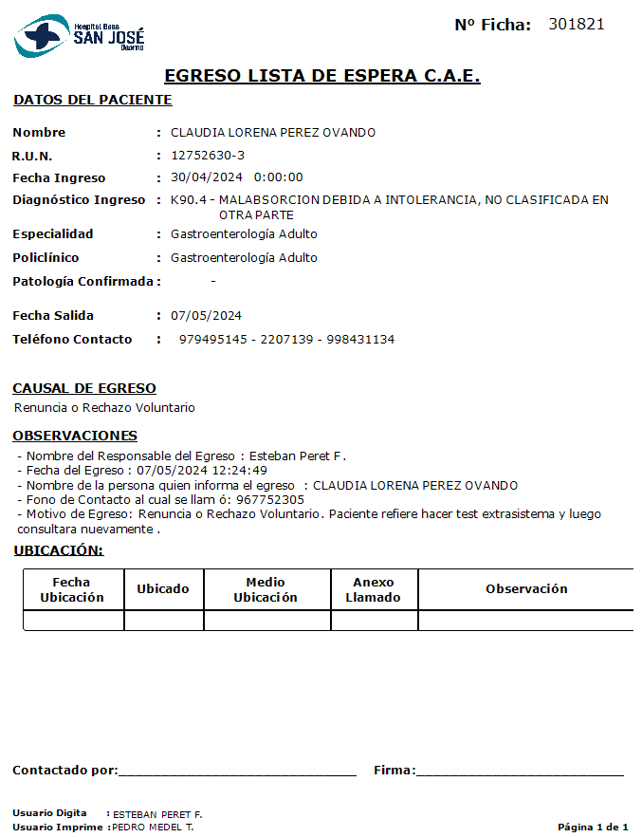
Causal 6 – Rechazo Voluntario

Slide 9
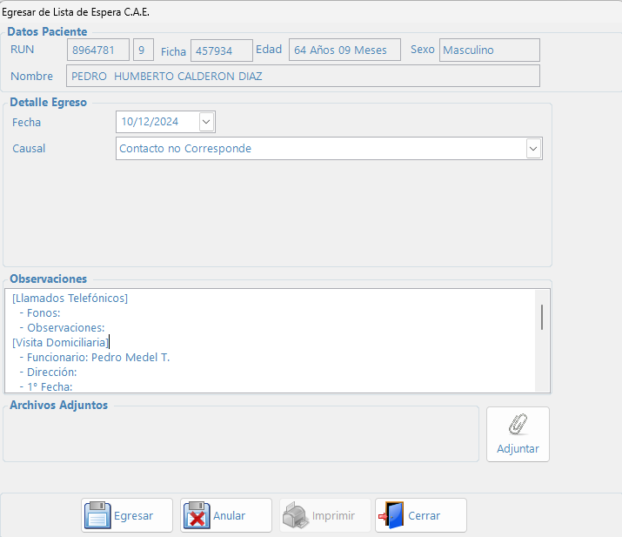
Causal 11 – Contacto No Corresponde
Causal: Contacto no corresponde
Tipo Prestación: 1-2-3-4
Modalidad Atención: Presencial o N/A
Definición: Corresponde a la imposibilidad de ubicar al usuario en los medios de contactos entregados por este u otros vinculados familiarmente al usuario
Resguardar la existencia de los respaldos de todas las acciones oficiales de contactabilidad realizadas: Llamado telefónico, rescate domiciliario, carta certificada y llamado radial. Para esta causal el llamado telefónico debe realizarse en distinto horarios y días de la semana, pero el no éxito de ellos no constituye egreso.
Fecha salida: Fecha de verificación del fracaso de la contactabilidad a través del rescate domiciliario, llamado radial y carta certificada.
Respaldo: Reporte de datos de contacto inválidos o inexistentes, soporte digital o papel:
1.- En caso de rescates domiciliarios (bitácora de móvil y formulario de rescate)
2.-Cartas certificadas (comprobante de correo)
3.- Contacto Radial grabación y registro en bitácora o antecedentes emitidos.
Responsable Respaldo: Profesional o Administrativo del Establecimiento que gestionaron último respaldo
Responsable de Aplicar Egreso: Administrativo del Establecimiento que Registra el egreso en SIGTE
[Llamados Telefónicos]
- Fonos:
- Observaciones:
[Visita Domiciliaria]
- Funcionario: Pedro Medel T.
- Dirección:
- 1° Fecha:
- 2° Fecha:
[Carta Certificada]
- Fecha Envío:
- Folio:
- Fecha Devolución o Cierre de Caso:
[Llamado Radial]
- Fecha del Aviso:
- Fecha del Egreso según aviso:
[Responsable Egreso]
-Fecha de Gestión:

Slide 10
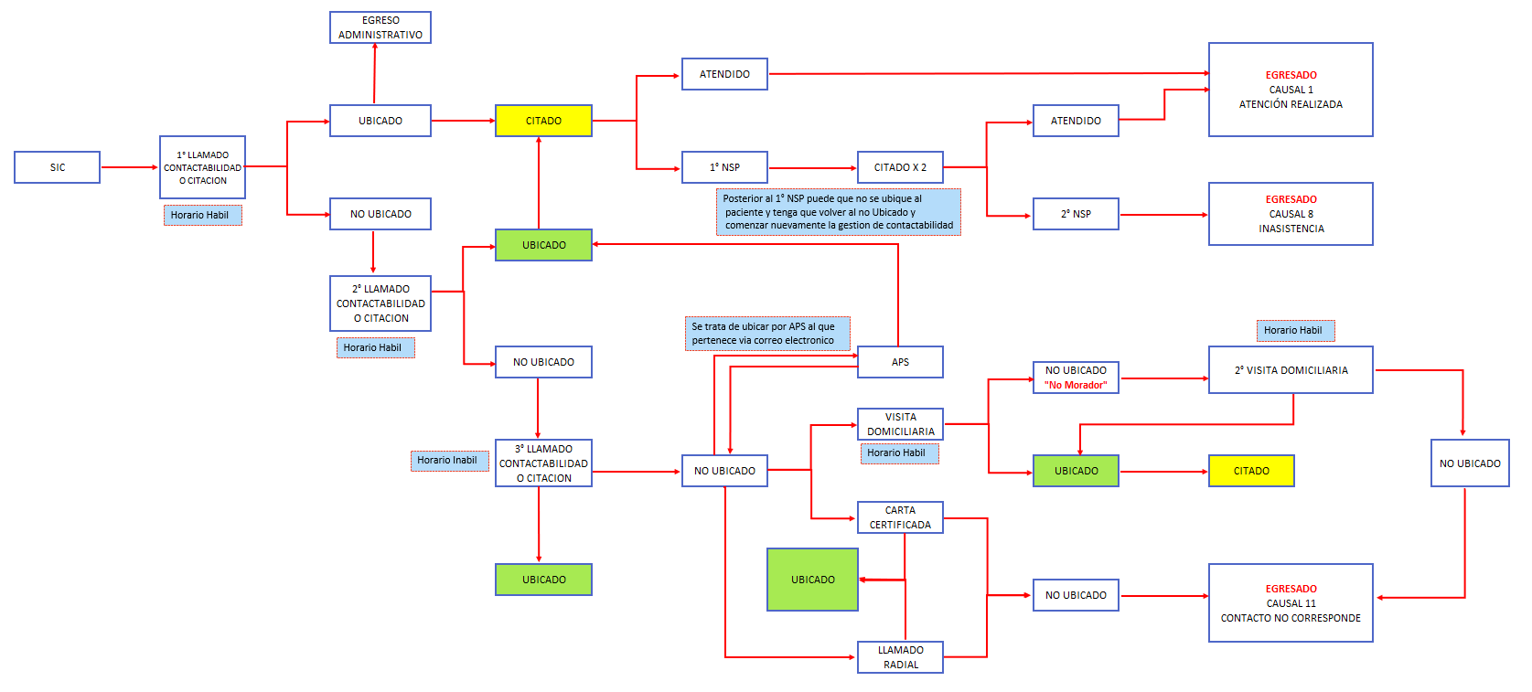
Causal 11 – Contacto No Corresponde

Slide 11
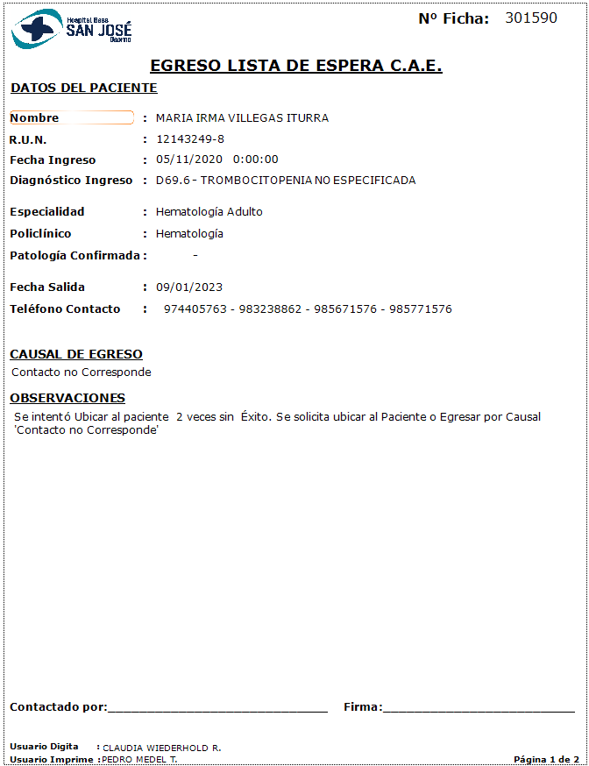
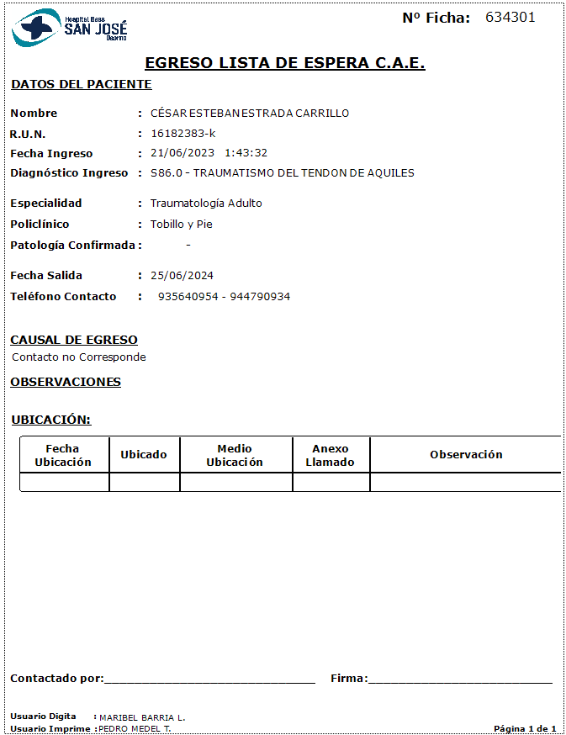
Causal 11 – Contacto No Corresponde

Slide 12
Causal 13 – Traslado Coordinado
Causal: Traslado coordinado
Tipo Prestación: 1-2-3-4
Modalidad Atención: Presencial o N/A
Definición: Aplica a aquellos usuarios que solicitan o aceptan un traslado hacia otro servicio de salud. El establecimiento de origen deberá coordinar la entrega de los antecedentes del usuario de todas sus solicitudes pendientes (epicrisis, exámenes e interconsulta de traslado) al establecimiento destino.
El establecimiento destino deberá registrar este traslado con las mismas fecha de entrada del origen, es decir, se respeta la antigüedad del caso.
Fecha salida: Fecha de la aceptación del traslado por parte del nuevo destino.
Respaldo: Respaldo soporte digital del correo de aceptación del traslado entre los Servicios de Salud o Establecimientos
Responsable Respaldo: Profesional o Administrativo del Establecimiento que gestionaron último respaldo
Responsable de Aplicar Egreso: Administrativo del Establecimiento que Registra el egreso en SIGTE

Slide 13
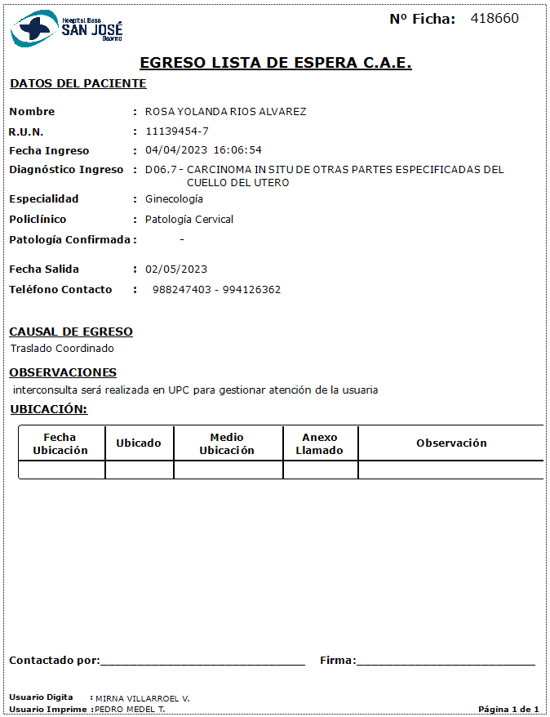
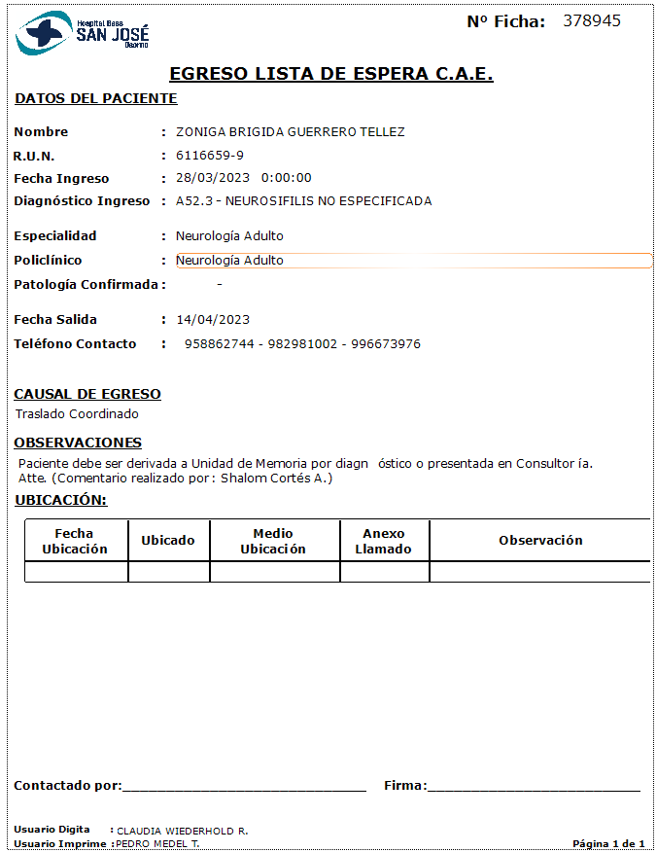
Causal 13 – Traslado Coordinado

Slide 14
¡Muchas gracias!
FIN DE LA PRESENTACIÓN

